Slide 1
Write a short paragraph about your last trip to the cinema. Include the following:
Say the title of the last film you saw…
Say who you went with.
Say when you went
Say what time the film started and what time it finished.
Say what you had to eat and drink.
Say if you had a good time.

Slide 2
Una visita al cine
Fue fenomenal y me lo pasé bomba.
Fuimos al cine el sábado pasado.
La película empezó a las cinco y media.
Terminó a las ocho.
Fui con mis amigos.
La última película que vi fue ‘la dama de negro’.
Comí unas palomitas y bebí una limonada.
Notes:
2
Practice forming preterite questions.

Slide 3
Las películas y el cine
Opiniones generales (cine y películas)
Una crítica de una película específica
Película favorita (La historia, los actores, etc .)
Planes para la próxima visita al cine

Slide 4
 | 1 La última película que vi fue _____________________
Tipo de película | 2 Es una ...
La historia (una frase de resumen) | 3 Narra la historia de…
Los personajes principales | 4 Los personajes principales son…
Los actores | 5 _____ interpreta a _______ 6 _____ juega el papel de____
el lugar | 7 La acción tiene lugar en…………….
El inicio | 8 La historia empieza con una escena…
La historia continúa… | 9 ________________________________________________
El fin | 10 Es un fin ______. Termina con…

Slide 5
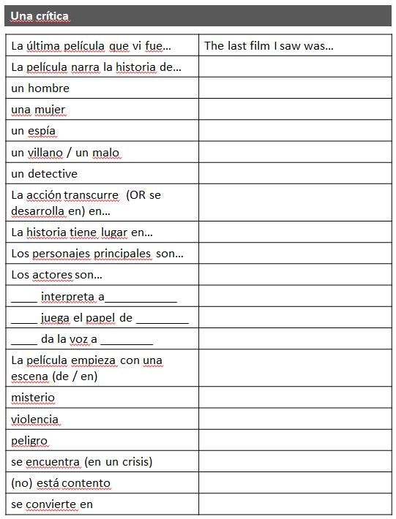
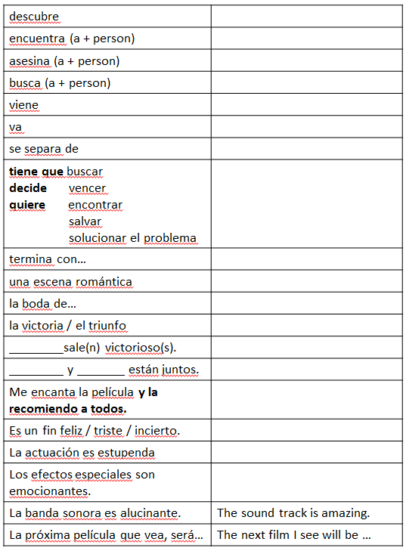

Slide 6
Write a paragraph
Say which film you last went to see
Say what type of film it is, and one phrase about the story
Say who the characters are and the actors
Say what happens at the start, middle and end
Give your opinion about the film
Say if you can recommend it
Use the sheet of key general language and the language for your film and the 1-10 stage writing frame.

Slide 7
Write your paragraph here (80-100 words)
……………………………………………………………………………………………………………………………………………………………………………………………………………………………………………………………………………………………………………………………………………………………………………………………………………………………………………………………………………………………………………………………………………………………………………………………………………………………………………………………………………………………………………………………………………………………………………………………………………………………………………………………………………………………………………………………………………………………………………………………………………………………………………………………………………………………………………………………………………………………………………………………………………………………………………………………………………………………………………………………………………………………………………………………………………………………………………………………………………………………………………………………………………………………….

Slide 8
 | Group 1 | Group 2 | Group 3 | Group 4
1 | Ordenadores Type up corrected version Cinema HW – send me & mail to yourself | Ordenadores Type up corrected version Cinema HW – send me & mail to yourself | Sr García | Consequences
2 |  |  | Consequences | Sr García
3 | Sr García | Consequences | Ordenadores Type up corrected version Cinema HW – send me & mail to yourself | Ordenadores Type up corrected version Cinema HW – send me & mail to yourself
4 | Consequences | Sr García
Notes:
http://quizlet.com/6604253/gcse-spanish-la-tele-flash-cards/
www.vocabexpress.com - GCSE vocab, section on film, tv, opinions, freetime
http://quizlet.com/6604338/gcse-spanish-opiniones-flash-cards/

Slide 9
1. It is an action film
2. The last film I saw was…
3. It tells the story of a man
4. The main characters are…
5. Brad Pitt plays the hero
6. The action takes place in Europe.
7. The story starts with a scene in France.
8. It’s a happy ending.
9. It finishes with the victory of the hero.

Slide 10
1. It is an action film | 1 Es una película de acción.
2. The last film I saw was… | 2 La última película que vi fue
3. It tells the story of a man | 3 Narra la historia de un hombre
4. The main characters are… | 4 Los personajes principales son…
5. Brad Pitt plays the hero | 5 Brad Pitt interpreta al héroe
6. The action takes place in Europe. | 7 La acción tiene lugar / transcurre en Europa
7. The story starts with a scene in France. | 8 La historia empieza con una escena en Francia
8. It’s a happy ending. | 9 Es un fin feliz.
9. It finishes with the victory of the hero. | 10 Termina con la victoria del héroe.

Slide 11
 | 1 La última película que vi fue _____________________
Tipo de película | 2 Es una ...
La historia (una frase de resumen) | 3 Narra la historia de…
Los personajes principales | 4 Los personajes principales son…
Los actores | 5 _____ interpreta a _______ 6 _____ juega el papel de____
el lugar | 7 La acción tiene lugar en…………….
El inicio | 8 La historia empieza con una escena…
La historia continúa… | 9 ________________________________________________
El fin | 10 Es un fin ______. Termina con…

Slide 12
Deberes
Practise writing your paragraph about going to the cinema and films you like – you will do a practice from memory next Monday
Don’t just read it!
1) Take electronic version – and remove words. Can you fill the gaps? 2) Remove all the vowels – make it like txt spk. Can you still do it? (Check against original) 3) Make a prompt sheet with 10 key words. Can you do it now? Check carefully each time.

Slide 13
Tipo de película, los personajes, los actores Es la historia de un ogro verde que se llama Shrek. Es ficción, y son dibujos animados. Los personajes principales son Shrek, el Burro, la princesa Fiona y Rumplestiltskin. Los personajes son interpretados por actores conocidos: Mike Myers da la voz a Shrek, Eddie Murphy da la voz al Burro, y Cameron Diaz da la voz a Fiona. El lugar La acción transcurre en un lugar imaginario que se llama Far Far Away y también en un universo alternativo.
El principio La historia empieza con una escena de la vida doméstica : Shrek está casado con la princesa Fiona y viven felices para siempre con sus tres hijos. Sin embargo, Shrek se encuentra en un crisis de los cuarenta y no está contento. Tiene nostalgia por los tiempos antiguos. La historia continúa… Shrek cae en la trampa de firmar un pacto con Rumpelstiltskin : el villano Rumpelstiltskin se convierte en el rey, mientras que Shrek se encuentra en un universo alternativo. ¡Qué desastre! Para volver a la realidad y a su familia, Shrek tiene que hacer un viaje en busca de Fiona, y vencer al villano Rumpelstiltskin. El fin Al final, Shrek y sus amigos salen victoriosos. La historia termina con la vuelta de Shrek al presente, y en la última escena Shrek se encuentra con su mujer Fiona y sus tres hijos. Es un final feliz.
Notes:
Shrek
http://www.youtube.com/watch?v=XhjGFkcjRY8 Optional additional translation task.

